Slide 1
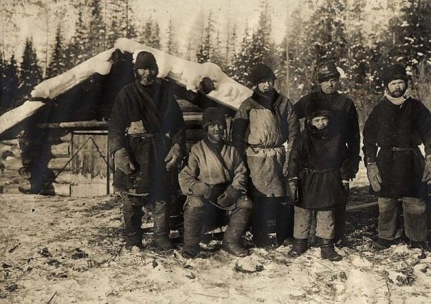
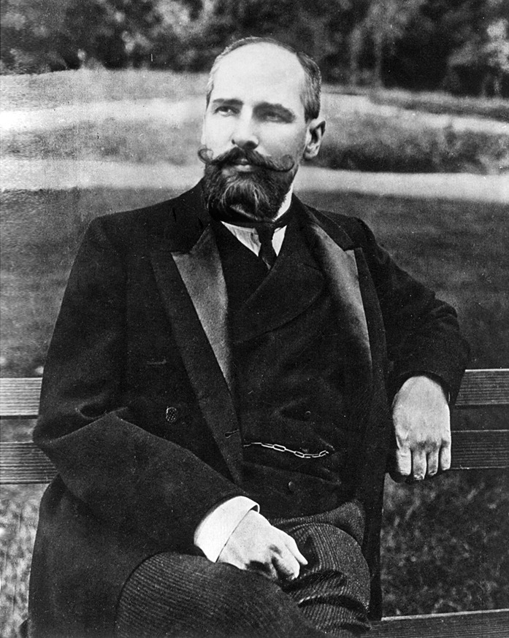
Cтолыпинская аграрная реформа
История 10

Slide 2
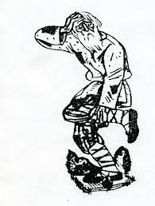
аграрный вопрос в России
Аграрный вопрос – это проблема помещичьего землевладения, отсутствия земли у крестьян.
Требование земли было главным в Первой Русской революции.

Slide 3
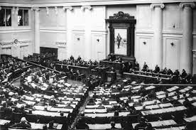
аграрный вопрос в первой и второй Государственных думах
Главным в работе первой Государственной Думы Российской Империи был земельный вопрос. Первая дума работала 27 апреля – 8 июля 1906 года; вторя Дума -20 февраля – 3 июня 1907 года.

Slide 4
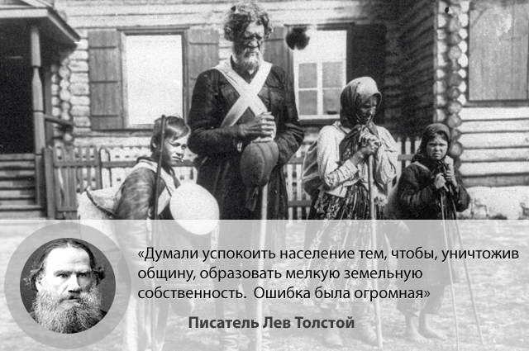
Столыпин и его реформа
Основная суть столыпинской аграрной реформы заключалась в том, чтобы, отменив оставшиеся выкупные платежи, дать возможность всем крестьянам право свободно выходить из общины и закреплять за собой надельную землю в наследуемую частную собственность.

Slide 5
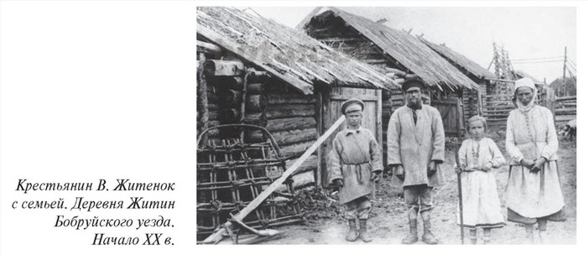
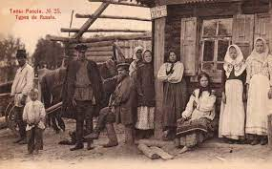
Отруб и хутор
Крестьяне могли укрепить свой надел либо в отруб либо в хутор. Такая земля была вся в одном месте, не подлежала общинным переделам и передавалась по наследству.

Slide 6
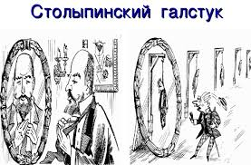
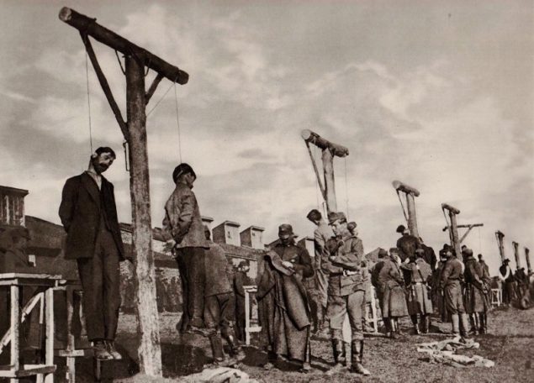
Военно- полевые суды
« Сначала – успокоение, потом- реформы»- говорил Столыпин. Он ввёл систему военно-полевых судов .
институт военной судебной системы царской России, существовавший 8 месяцев в 1906–1907 гг. и предназначенный для ускоренных судебных репрессий гражданских лиц и военнослужащих. 19 августа (1 сентября) 1906 г. в период между 1-м и 2-м созывами Государственной думы.

Slide 7
